Slide 1
Система обработки бизнес-логики клиент-серверного приложения на Groovy
Александр Шлянников
Digital Zone

Slide 2
Задача
Возможность изменять бизнес-логику server-side Java EE приложения «на лету»:
С минимальными обращениями к разработчикам системы
Без перекомпиляции
Без shutdown/redeploy системы на сервере
С защитой от синтаксических и семантических ошибок

Slide 3
Применение
Биллинговые системы:
Операторы связи
Такси
Генерация разнообразных отчетов
Пример:
«Клиенту, сделавшему 3 заказа в прошлом месяце и с днем рождения на этой неделе, сделать скидку в 10% после 15-й минуты поездки»

Slide 4
Типичные решения
Фиксированные параметры и настройки логики – недостаточно гибко
Скриптинг:
JavaScript (Mozilla Rhino, http://www.mozilla.org/rhino/)
Groovy (http://groovy.codehaus.org/)

Slide 5
Groovy
Dynamic language for the Java Virtual Machine:
Динамическая типизация
Удобный и краткий синтаксис работы с коллекциями, картами, массивами, строками
Возможность runtime-компиляции в JVM байт-код и работы с другим Java кодом и библиотеками

Slide 6
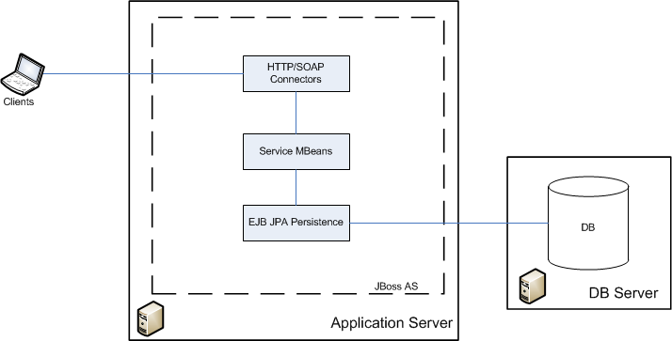
Архитектура
Java EE – JBoss Application Server
ORM – EJB JPA Persistence (Stateless & Entity Beans)
Service MBeans
HTTP/SOAP Client Connectors

Slide 7
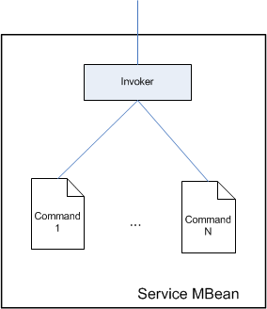
Сервис команд
Service MBean:
Invoker:
Object invoke(String mapping, Object[] args)
Commands:
Object invoke(Object[] args)

Slide 8
Оформление команд
Команда: Groovy Script (класс)
Runtime компиляция в JVM байт-код, создание объектов и хранение в памяти:
GroovyClassLoader loader = new GroovyClassLoader();
Class groovyClass = loader.parseClass(content);
GroovyObject groovyObject = (GroovyObject) groovyClass.newInstance();
Файлы исходников команд расположены вне EAR/WAR/SAR-архивов
Мониторинг изменений директории исходников через JBoss Deployer для runtime отслеживания изменений

Slide 9
Класс команды
Аннотация на класс – mapping команды:
@ScriptMapping("/createOrder")
Имплементация Java интерфейса:
public interface GenericScript {
void init(Object... args);
Object invoke(Object... args);
void onInterrupt(Object... args);
}
Хранение скомпилированных объектов в сервисе в виде ассоциативного массива [Mapping -> Object]
Выполнение прямым вызовом метода invoke без использования Reflections:
GenericScript s = scripts.get(mapping);
s.invoke(args);

Slide 10
Базовый контекст выполнения скрипта
Новое выполнение – новый объект (аналогично HttpServletRequest)
Утилитные методы:
Object getAttribute(String key);
void setAttribute(String key, Object value);
Object invoke(String mapping, Object[] args);
void log(String message);

Slide 11
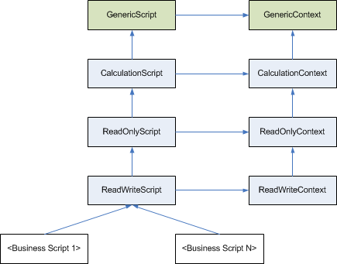
Типы команд
Разделение контекстов выполнения команд:
Calculation (базовый): без доступа к Persistence
Read-only: с доступом к Persistence на чтение
Read/Write: с доступом к Persistence на чтение/обновление

Slide 12
Организация доступа к данным
EJB JPA Persistence:
Все сущности предметной области – @Entity
Утилитный Stateless Bean:
public interface BaseDAO {
<T> List<T> getAll(Class<T> c);
<T> List<T> getEntitiesByKey(Class<T> c, String key, Object value);
<T> T getEntityById(Class<T> c, Object id);
<T> T createEntity(T entity);
void mergeEntity(Object entity);
void removeEntity(Class c, Object id);
}
Методы Stateless Bean доступны через контекст скрипта

Slide 13
Организация доступа к данным
Имплементация Stateless Bean, примеры:
<T> T createEntity(T entity) {
entityManager.persist(entity);
return entity;
}
<T> List<T> getAll(Class<T> c) {
Query query = entityManager.createQuery("select c from " + c.getName() + " c");
return query.getResultList();
}

Slide 14
Управление транзакцией
Работа с транзакцией в Stateless Bean:
@TransactionManagement(value = TransactionManagementType.CONTAINER)
@TransactionManagement(value = TransactionManagementType.BEAN)
При использовании CMT – аннотации на методах:
@TransactionAttribute(TransactionAttributeType.REQUIRED)
@TransactionAttribute(TransactionAttributeType.SUPPORTS)
…
sessionContext.setRollbackOnly();// откат
В обоих случаях, нельзя:
myStatelessBean.startTransaction();
doSomething();
myStatelessBean.commitTransaction();

Slide 15
Управление транзакцией
Решение:
Специальные методы-обертки в Stateless Bean:
//для Read/Write контекста
@TransactionAttribute(TransactionAttributeType.REQUIRED)
public Object wrapTransactionRequired(ScriptWrapper sw)
//для Read-Only контекста
@TransactionAttribute(TransactionAttributeType.SUPPORTS)
public Object wrapTransactionSupports(ScriptWrapper sw)
Вызов метода invoke скрипта-команды и связывание с Stateless Bean – внутри методов wrapTransactionRequired и wrapTransactionSupports

Slide 16
Многопоточное исполнение
Исполнение в очереди - ExecutorService:
singleThreadExecutor: один поток, контроль времени выполнения
multiThreadExecutor: несколько потоков, контроль времени выполнения
debugThreadExecutor: несколько потоков, без контроля времени выполнения
Определение типа команды и таймаута выполнения в аннотации к классу скрипта:
@Target(ElementType.TYPE)
@Retention(RetentionPolicy.RUNTIME)
public @interface ScriptMapping {
//…
long runTimeout() default -1;
ScriptThreadingType type() default ScriptThreadingType.MULTI;
}

Slide 17
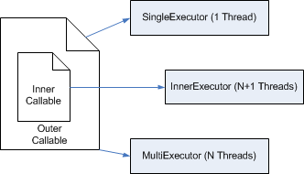
Контроль времени выполнения
Два вложенных Callable на выполнение команды:
1) Внутренний: запуск скрипта
2) Внешний: контроль времени выполнения через FutureTask.get(timeout)
Внутренний ExecutorService на N+1 поток

Slide 18
Контроль времени выполнения
1) TimeoutException в FutureTask.get(timeout)
2) Вызов метода onInterrupt() у скрипта команды для предупреждения о завершении
3) sleep(timeout)
4) stop() у потока
5) Запись в журнал ошибок

Slide 19
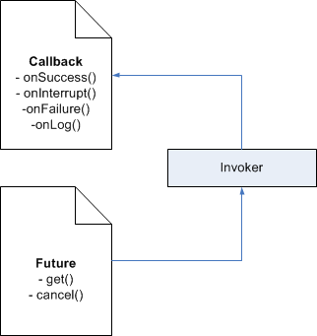
Асинхронный режим
Вызывающий клиент имплементирует Callback для взаимодействия с командой во время выполнения, а получает Future:

Slide 20
Контроль ошибок
1) Проверка синтаксиса при компиляции:
GroovyClassLoader loader = new GroovyClassLoader();
Class groovyClass = loader.parseClass(content);
- throws CompilationFailedException при синтаксическиой ошибке
2) Проверка времени исполнения по таймауту
3) При таймауте скрипта больше K раз – исключение из Invoker

Slide 21
Отладка
Поддержка синтаксиса Groovy в IDE
Удаленная отладка (JPDA) из IDE
Выполнение в отдельном потоке без контроля таймаута

Slide 22
Интерфейс администрирования
Create, Read, Update, Delete команд
Версионность для отката изменений
Мониторинг:
Количество команд в очереди
Exceptions
Отключенные команды

Slide 23
Пример
@ScriptMapping(value = "/SetOrderToBoard", runTimeout = 10000L)
class SetOrderToBoard extends ReadWriteScript {
def invoke(context, orderUuid, boardUuid) {
def success = false;
def order = context.findByKey("Order", "uuid", orderUuid);
def boards = context.findAll("Board");
for (board in boards) {
if (board.status == "free") {
board.currentOrder = order;
order.board = board;
if (new Date().getTime() - order.creationTime > 10*60* 1000) {
order.discount += 10;
}
context.update(board);
context.update(order);
success = true;
break;
}
}
return success;
}
}

Slide 24
Выводы
Разработанный сервис:
Глубокая настройка бизнес-логики приложения
Понятный юзерам язык и API
Работа с сущностями предметной области системы
Защита от ошибок
Возможность расширения на другие платформы

Slide 25
What’s next
Перенос на клиентские платформы
Кластеризация Application Server

Slide 26
Спасибо за внимание!

